Slide 1

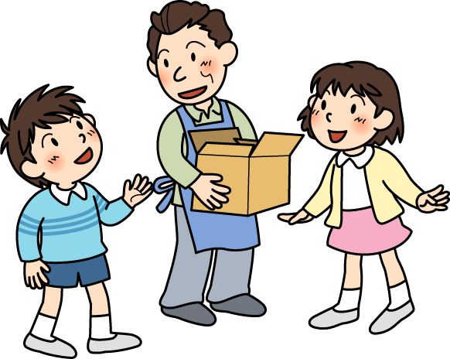

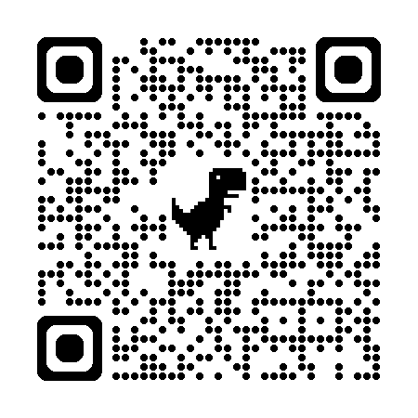
３・４年生
この時期の子どもたち
自立心が芽生え、自分でやろうとすることが多くなりますが、まだ手助けは必要です。また、好奇心が旺盛で、行動範囲も広がります。
みんなと行動することを好むとともに、口答えや反抗が少しずつ見られるようになります。家族の温かい助言や励ましの言葉が、やる気を起こさせます。
学習内容について
●「社会科」や「理科」、「外国語活動」、「総合的な学習の時間」が始まり、学習範囲が広がります。
●資料集や地図帳、辞典などを使い、調べ学習をすることが多くなります。
●新しい漢字を、たくさん習います。（３年：２００字 ４年：２０２字）
●算数では、分数や小数など、少しずつ抽象的な内容を学び始めます。
●四則計算（＋－×÷）の基礎・基本を徹底して学びます。
家庭学習のポイント
■ 子どもの学習に関心を！
がんばりを見逃さず、励ましの言葉をかけましょう。
・ 分からないところは一緒に考えてみましょう。
・ 宿題のほかにも、進んで学習に取り組むようにしましょう。
■ 勉強する場所の環境づくりを！
学習を始める時間を一緒に決めましょう。
・ テレビやゲームの時間は話し合って決めましょう。
・ 学習場所の整理整頓と片づけができるようにしましょう。
■ 家庭と学校との連携を！
学校からの連絡や、お便りを家族に伝えられる習慣を身につけましょう。
・ 連絡帳や学校からのお便りを置く場所など、渡す約束を決めましょう。
・ 食事の時に学校での出来事や連絡について話をしましょう。
自分から学ぶ習慣を育てよう
やってみよう！
「ただいま」「おかえり」
あいさつは、より良い人間関係を築くために必要なものです。コミュニケーションが取れていないために、けんかや誤解が生まれることがあります。あいさつは、幼いころからの家庭環境が大きく影響します。そして、幼いころに身に付いた習慣は、大人になってからも持続します。
夫婦間やご近所の方とのあいさつの様子を子どもはよく見て学んでいます。
｢ありがとう｣｢ごめんなさい｣も、とても大切な言葉です！
音読・クロッキー
漢字・計算ドリル
ｼﾞｬｽﾄｽﾏｲﾙﾄﾞﾘﾙ
日記・視写
工作・リコーダー
読書・感想文
千葉県教育委員会では、小学校に通う児童を対象とした、「合言葉を考えてみよう」「保護者用リーフレット」「家庭学習の事例集（「家庭学習について考えよう」サイト内）」などの情報を提供しています。子どもたちの学習習慣を確立するための一助として、ぜひ、ご家庭で、ご活用ください。

